Slide 1
NDK编译库文件记录

Slide 2
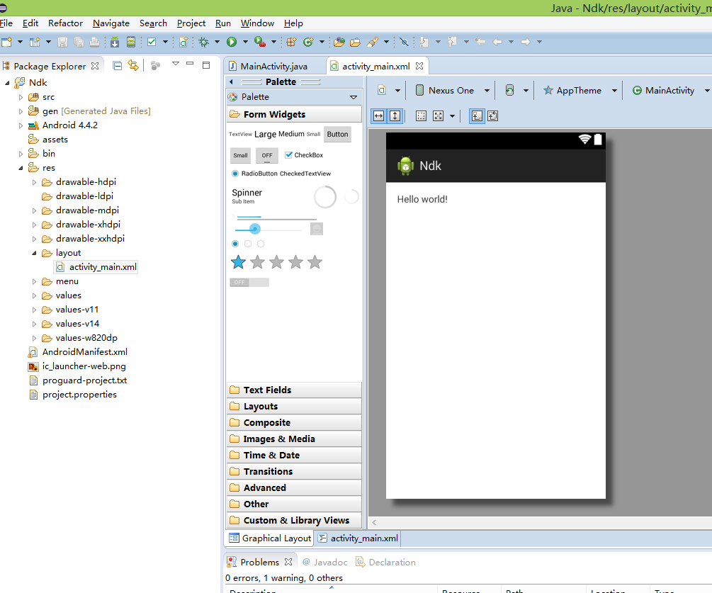
新建一个Android工程

Slide 3
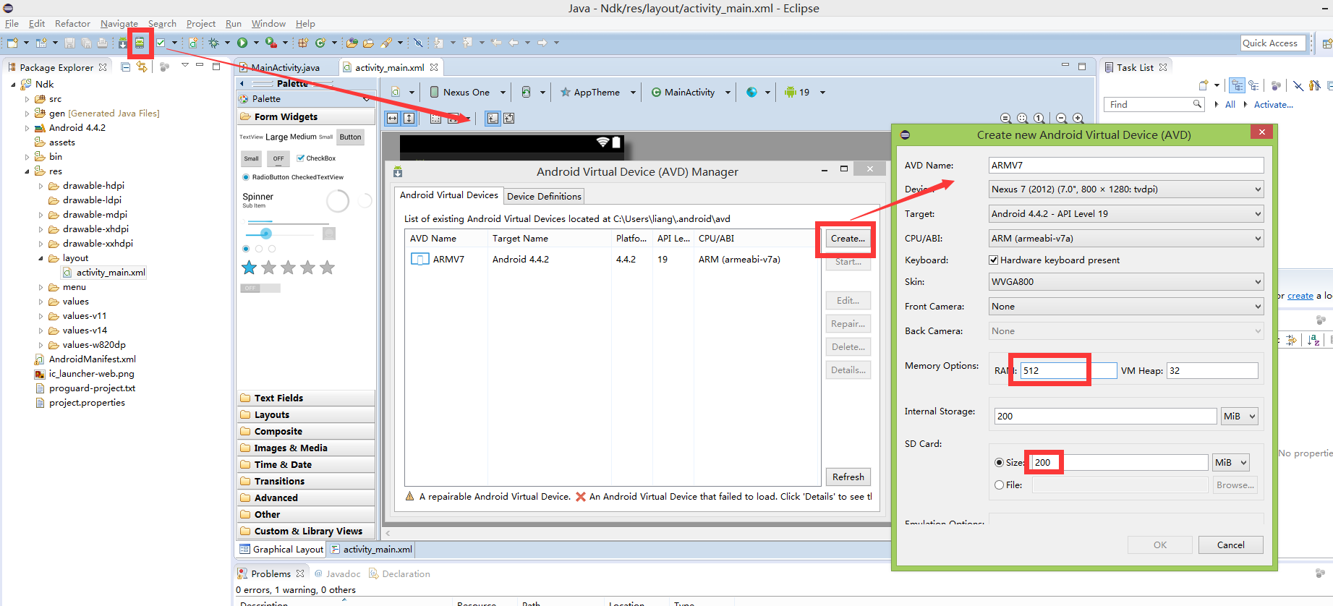
新建一个AVD设备

Slide 4
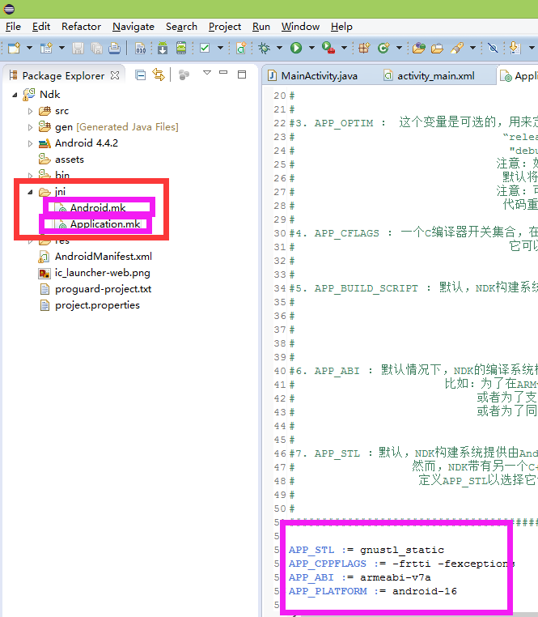
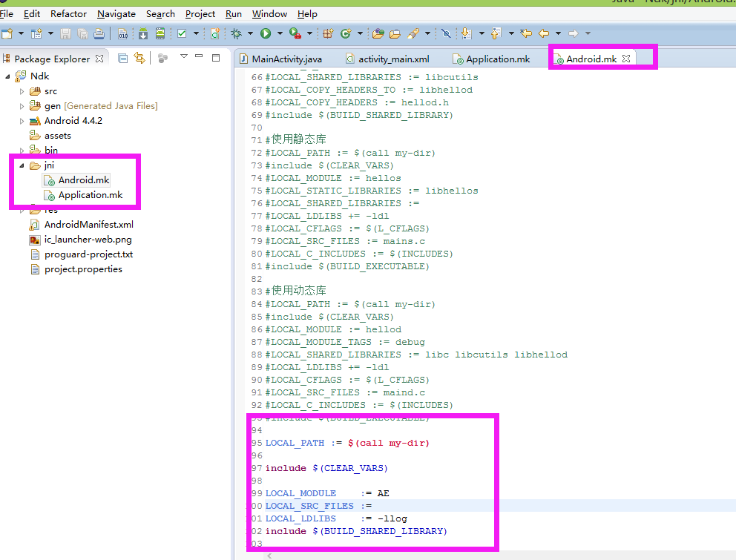
在该工程中间新建jni目录，加入配置文件

Slide 5
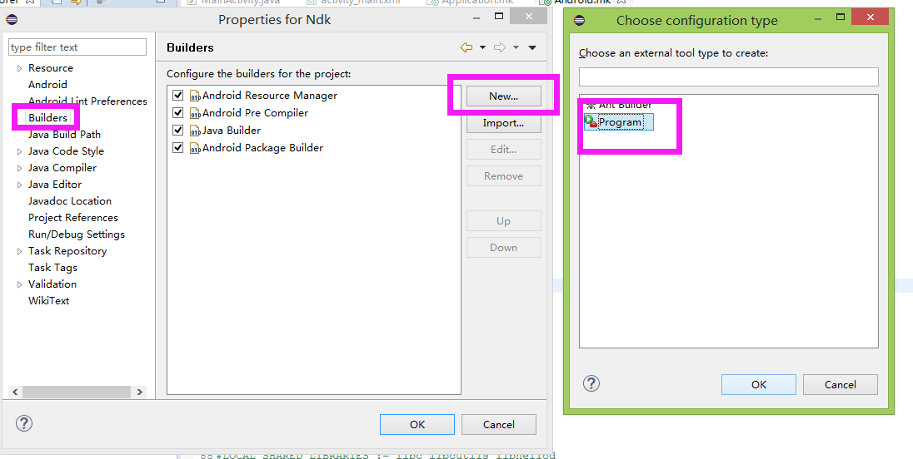
建立自动编译NDK

Slide 6
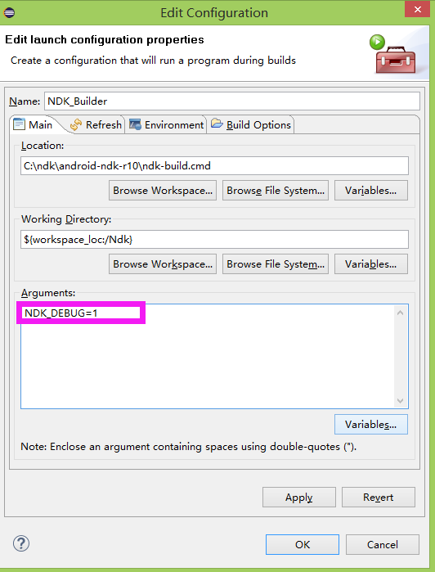
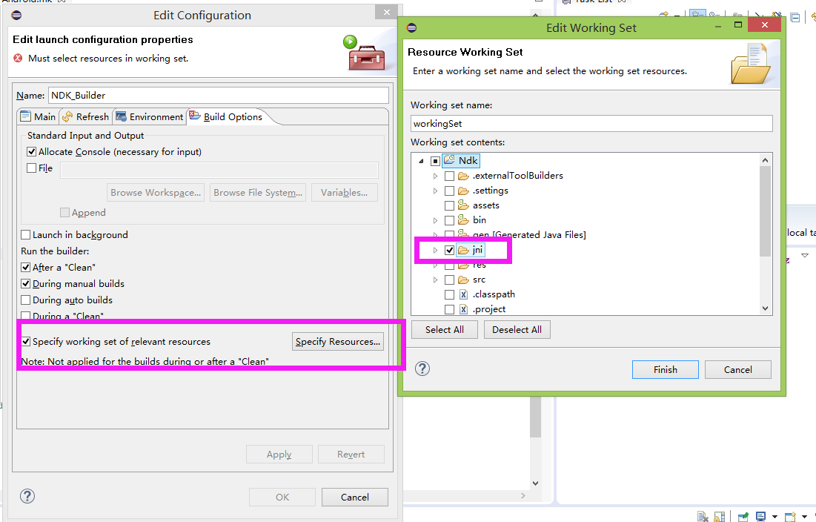
建立自动编译NDK（包含调试信息，可去掉）

Slide 7
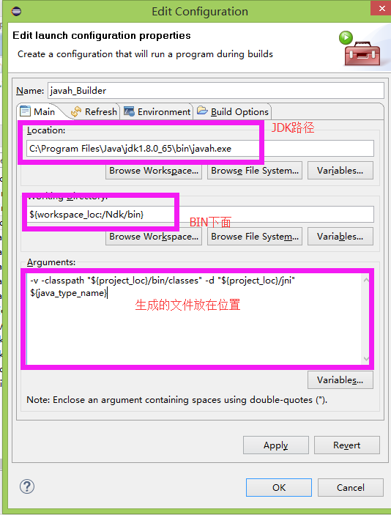
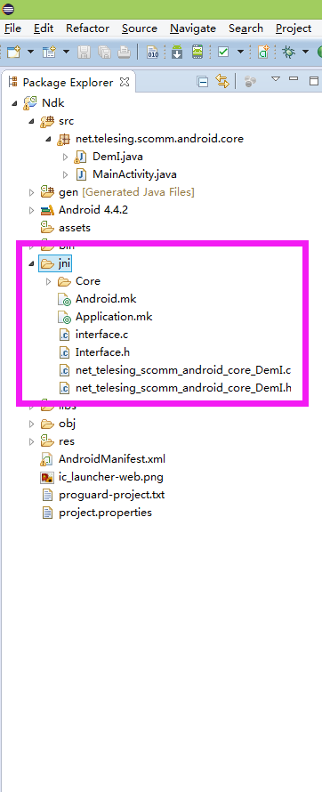
自动生成javah，整理好文件
！！编译的时候 一定要把光标放在在对应的有native定义的文件中,
一般定义好之后就不需要运行此命令，去掉最好！工程要刷新一下才能看到
文件,建议文件重新命名
如果要指定类生成使用下面的
-v -classpath "${project_loc}/src" -d "${project_loc}/jni" net.telesing.scomm.android.core.DemI

Slide 8
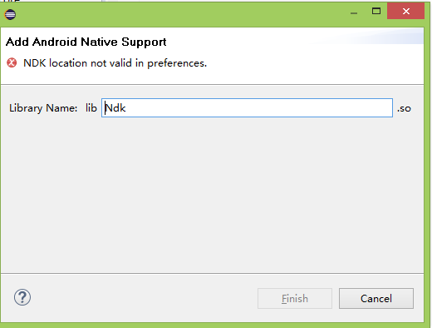
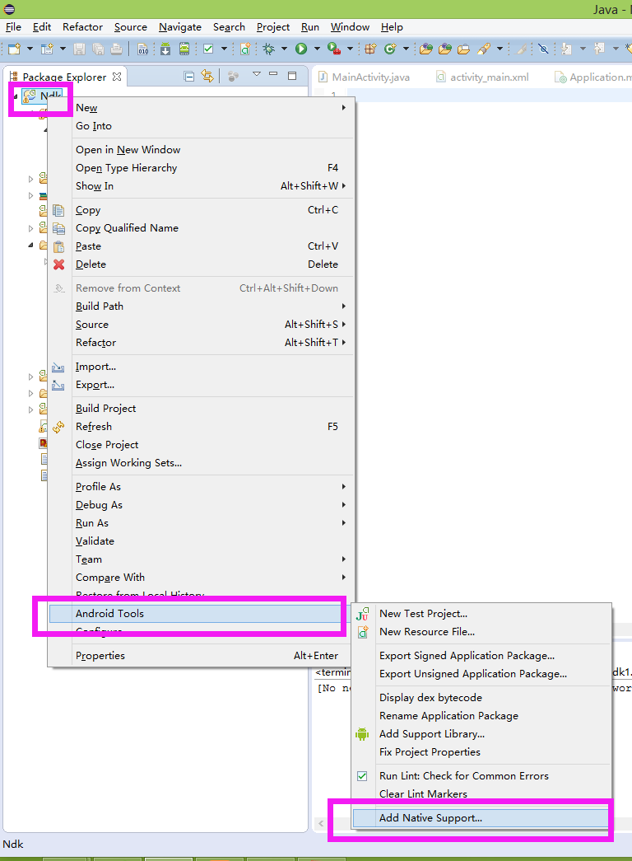
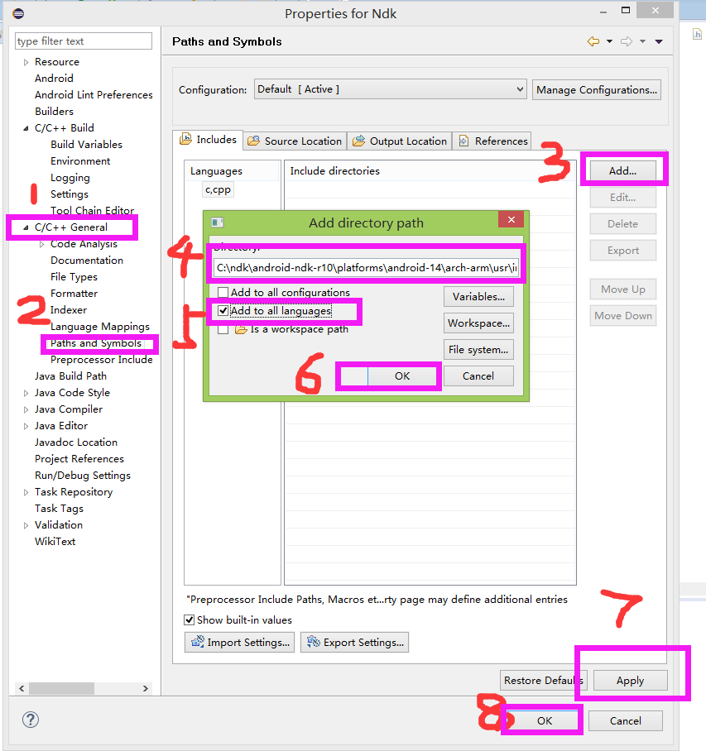
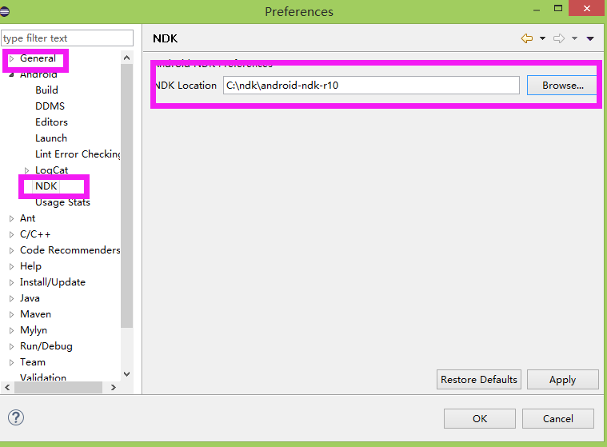
添加native support (设置好NDK路径，C/C++头文件）

Slide 9
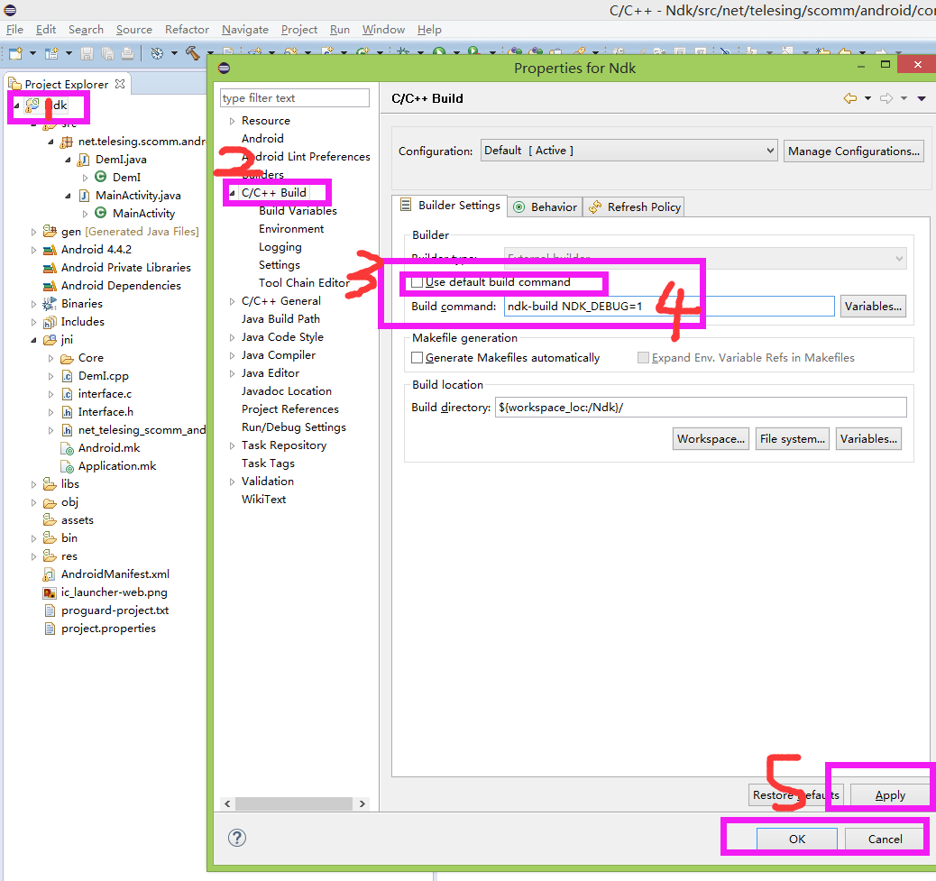
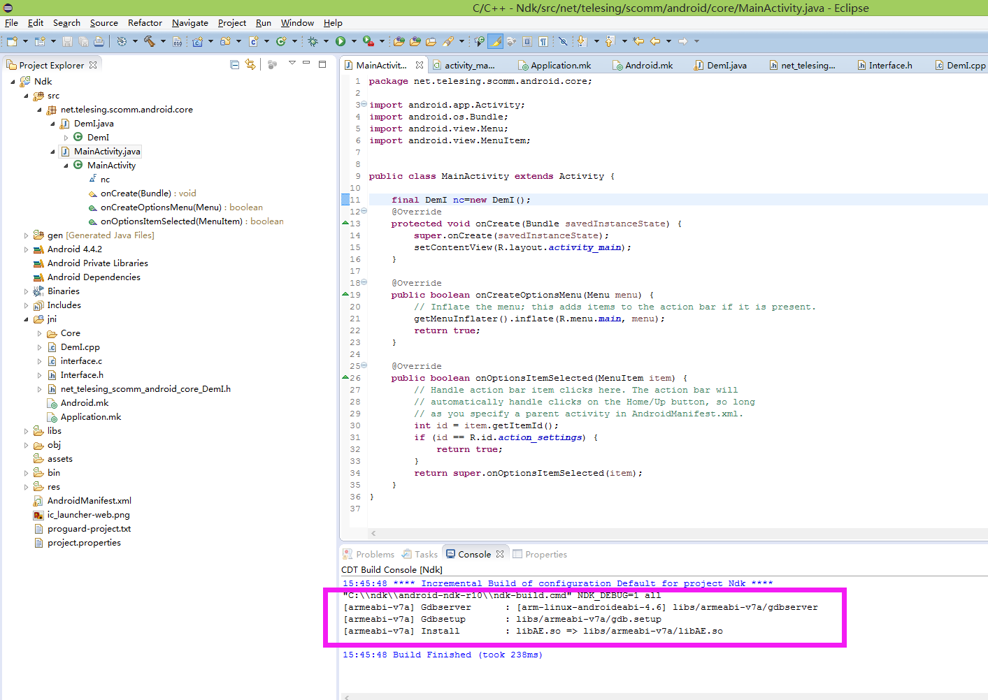
添加NDK的C/C++调试功能

Slide 10
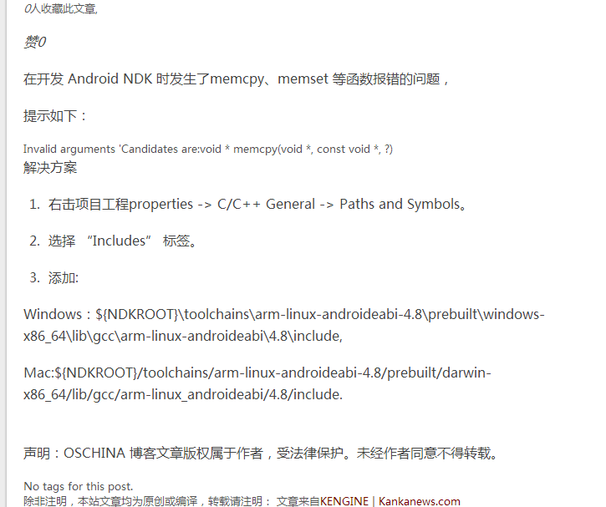
提示函数memcpy等参数(？)解决方法

Slide 11
提示unknown ABI(s): arm64-v8a
更新NDK版本到android-ndk-r10d-windows-x86_64.exe

Slide 12
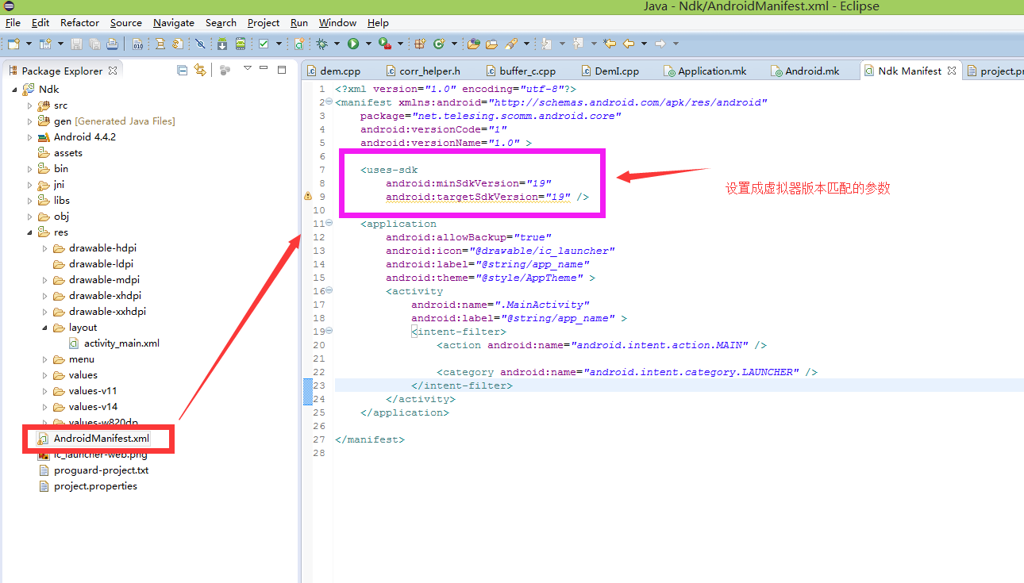
提示创建AVD设备

Slide 13
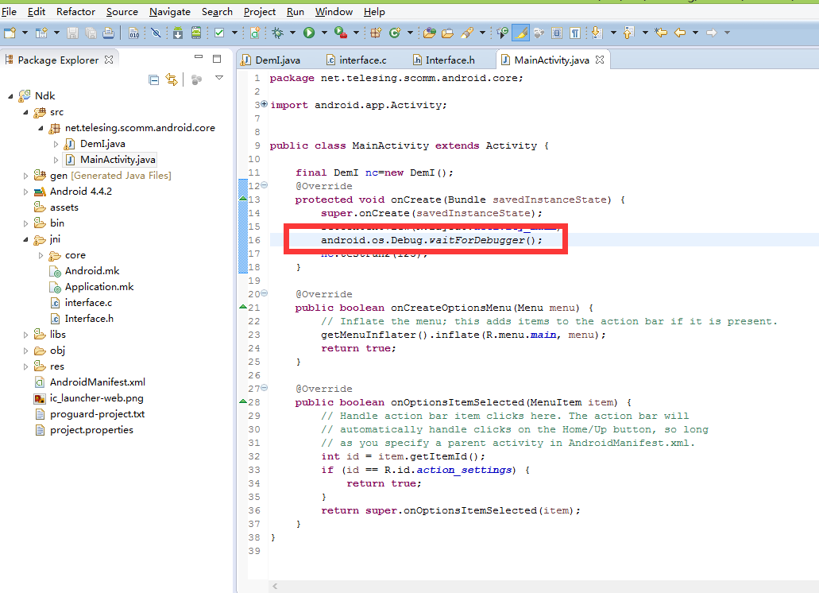
调试的时候让AVD等待C断点

Slide 14
编译器提示c++语法中引用不能使用
1编译器会根据你当前的文件的后缀去选择相应的编译器版本，如果你当前的文件为C会选择带gcc字样的工具,cpp会选择带c++字样的工具

